Slide 1





















Unit 3
Animals
Lesson 2 – Task 7,8,9
Notes:
Để nguyên trang bìa như này, chỉ thay đổi tên bài trong quá trình làm. Logo của sách Wonderful World

Slide 2
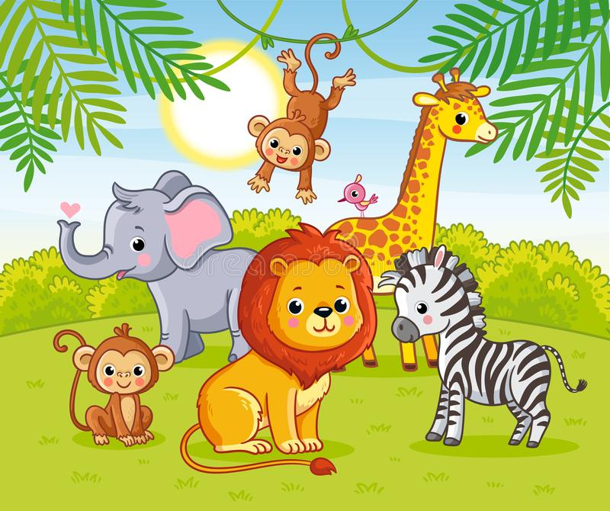
1. WARM UP

Slide 3

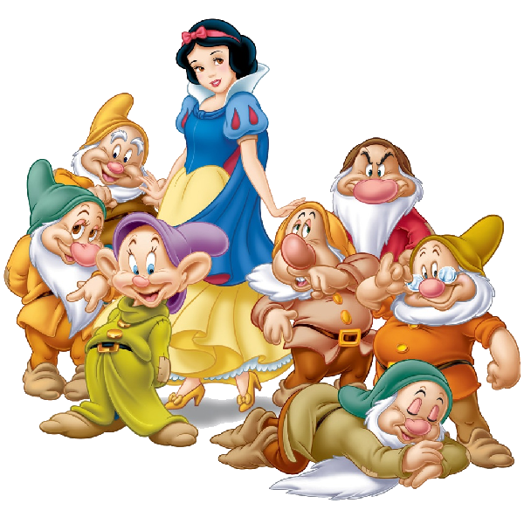
Snow White and Seven Dwarfs
Notes:
THIẾT KẾ HOẠT ĐỘNG TƯƠNG TÁC TỪ SLIDE 4->11
Ngữ cảnh là Bạch Tuyết tìm các chú lùn khi trả lời đúng đáp án thì hiện ảnh chú lùn

Slide 4
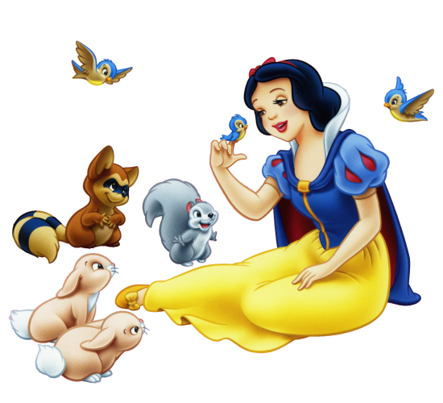
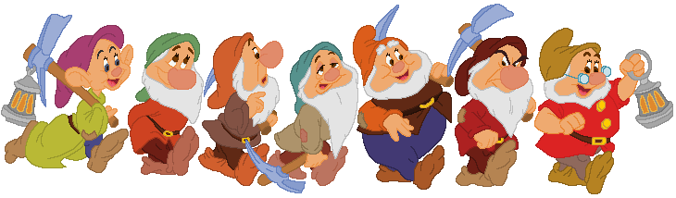

Slide 5
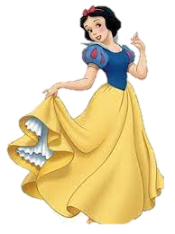
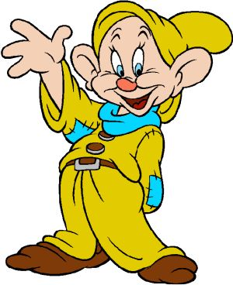

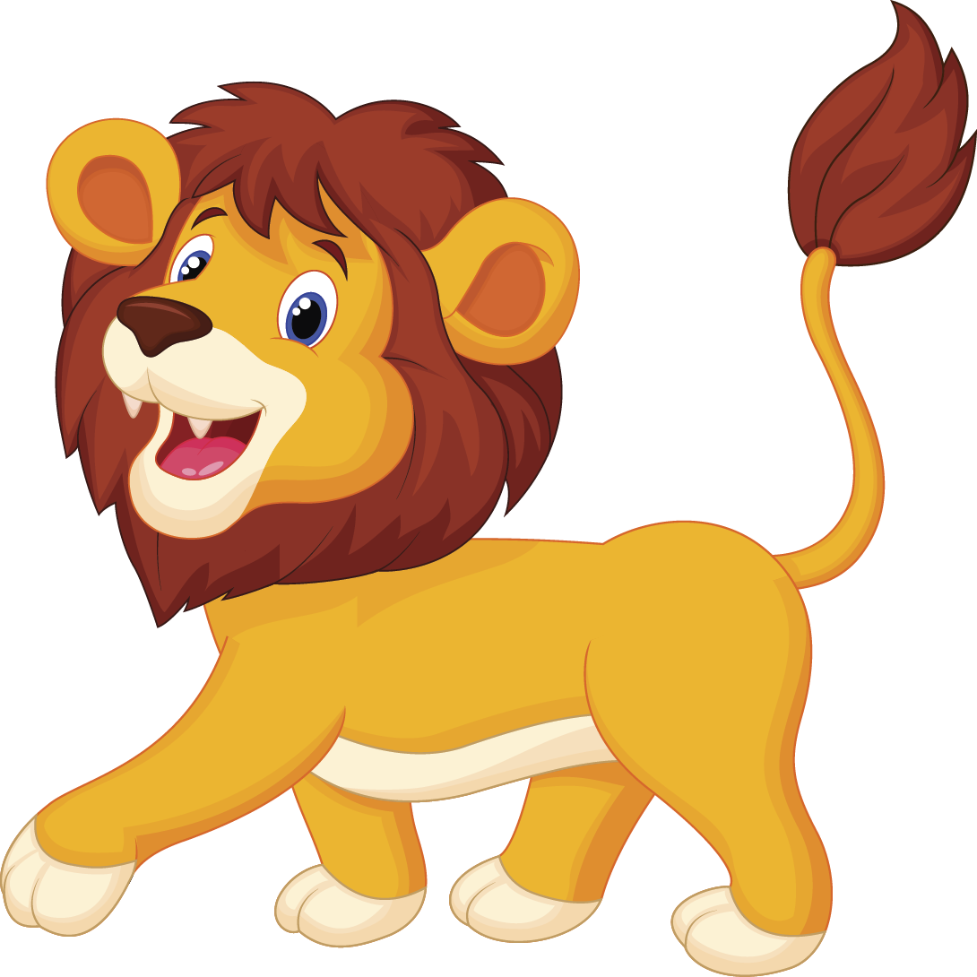

a
This is a lion.
b
That’s a lion.
c
These are lions.
d
Those are lions.
Notes:
Ngữ cảnh là Bạch Tuyết tìm các chú lùn khi trả lời đúng đáp án thì hiện ảnh chú lùn
Ảnh TO -> THESE
NHỎ -> THOSE

Slide 6
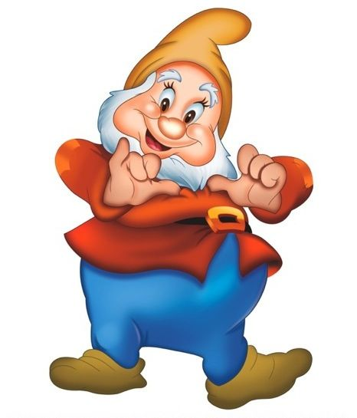
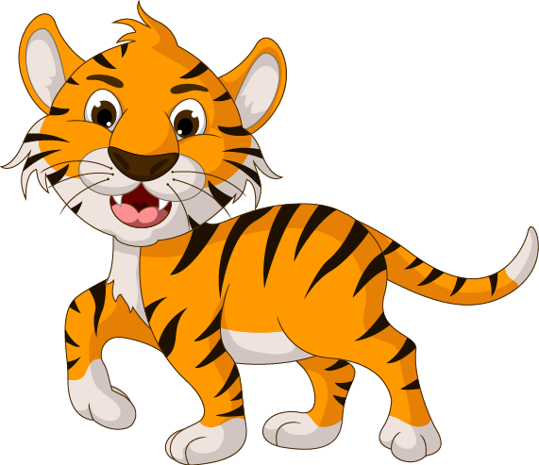
a
This is a tiger.
b
That’s a tiger.
c
These are tigers.
d
Those are tigers.
Notes:
Ngữ cảnh là Bạch Tuyết tìm các chú lùn khi trả lời đúng đáp án thì hiện ảnh chú lùn
Ảnh TO -> THESE
NHỎ -> THOSE

Slide 7
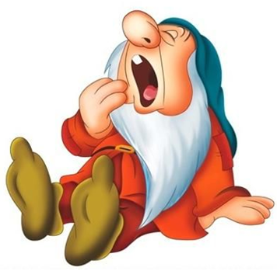
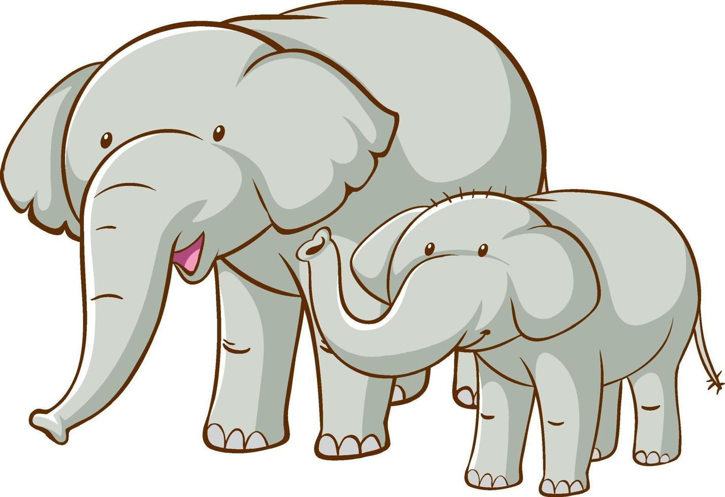
a
This is an elephant.
b
That’s an elephant.
c
These are elephants.
d
Those are elephants.
Notes:
Ngữ cảnh là Bạch Tuyết tìm các chú lùn khi trả lời đúng đáp án thì hiện ảnh chú lùn
Ảnh TO -> THESE
NHỎ -> THOSE

Slide 8
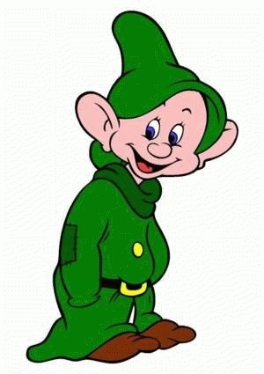
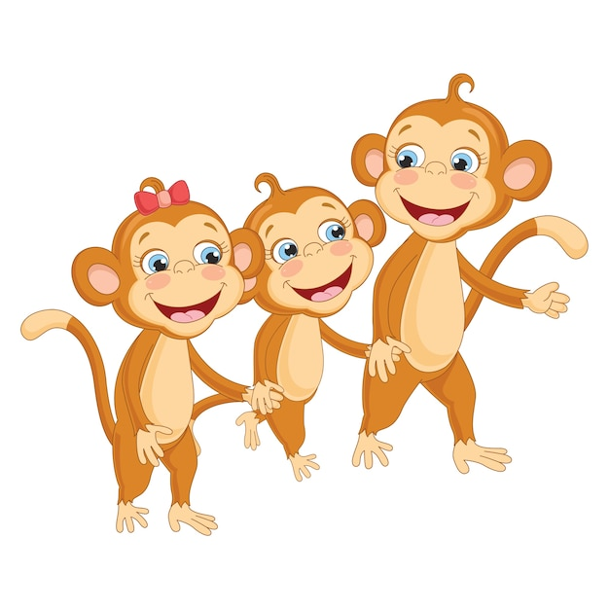
a
This is a monkey.
b
That’s a monkey.
c
These are monkeys.
d
Those are monkeys.
Notes:
Ngữ cảnh là Bạch Tuyết tìm các chú lùn khi trả lời đúng đáp án thì hiện ảnh chú lùn
Ảnh TO -> THESE
NHỎ -> THOSE

Slide 9
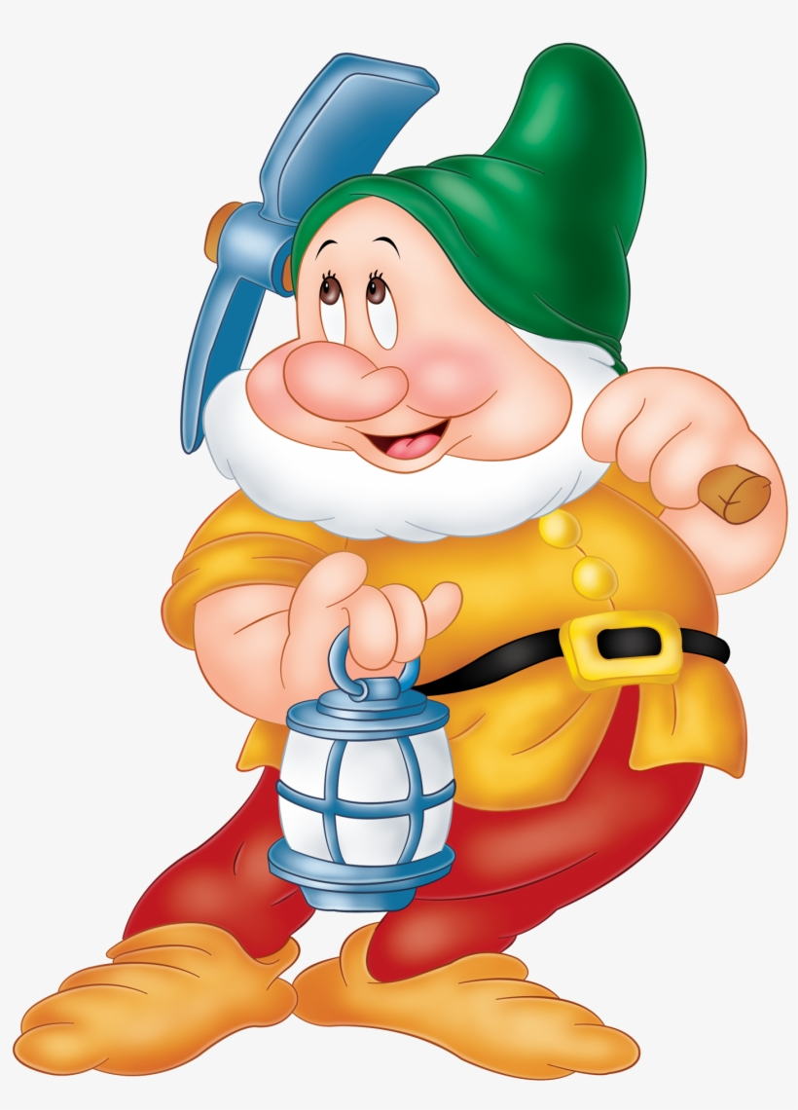
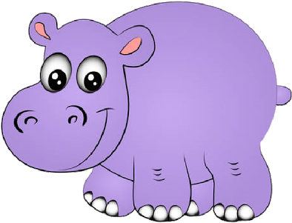

a
This is a hippo.
b
That’s a hippo.
c
These are hippos.
d
Those are hippos.
Notes:
Ngữ cảnh là Bạch Tuyết tìm các chú lùn khi trả lời đúng đáp án thì hiện ảnh chú lùn
Ảnh TO -> THESE
NHỎ -> THOSE

Slide 10
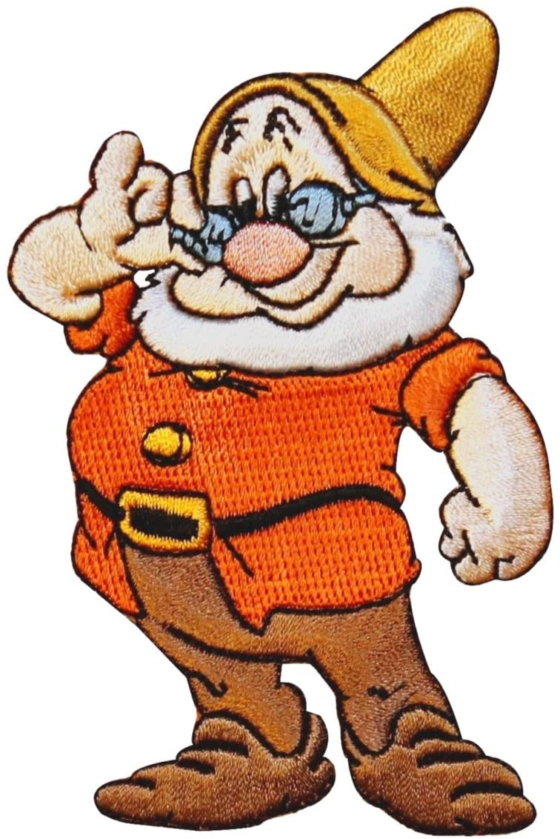
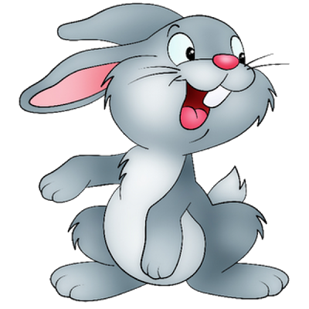
a
This is a rabbit.
b
That’s a rabbit.
c
These are rabbits.
d
Those are rabbits.
Notes:
Ngữ cảnh là Bạch Tuyết tìm các chú lùn khi trả lời đúng đáp án thì hiện ảnh chú lùn
Ảnh TO -> THESE
NHỎ -> THOSE

Slide 11
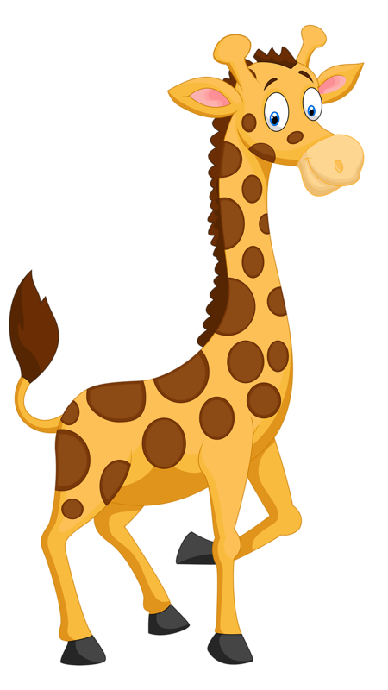
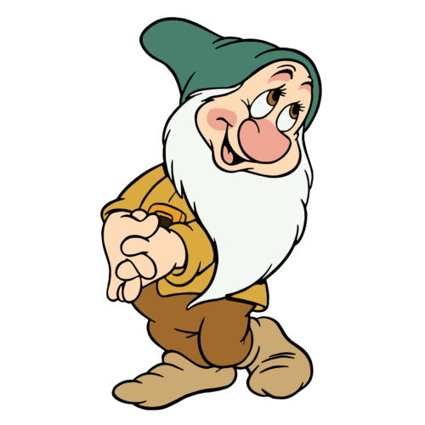
a
This is a giraffe.
b
That’s a giraffe.
c
These are giraffes.
d
Those are giraffes.
Notes:
Ngữ cảnh là Bạch Tuyết tìm các chú lùn khi trả lời đúng đáp án thì hiện ảnh chú lùn
Ảnh TO -> THESE
NHỎ -> THOSE

Slide 12
2.PRESENTATION

Slide 13
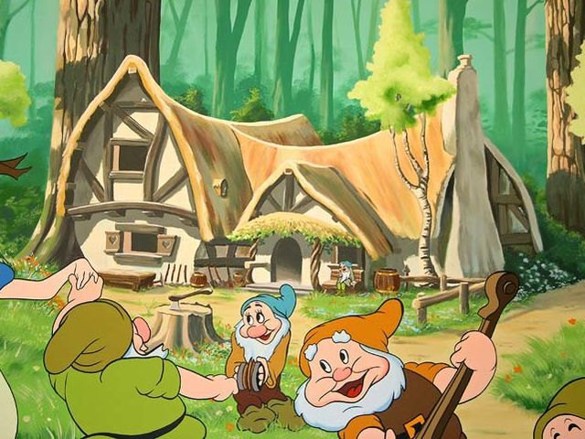
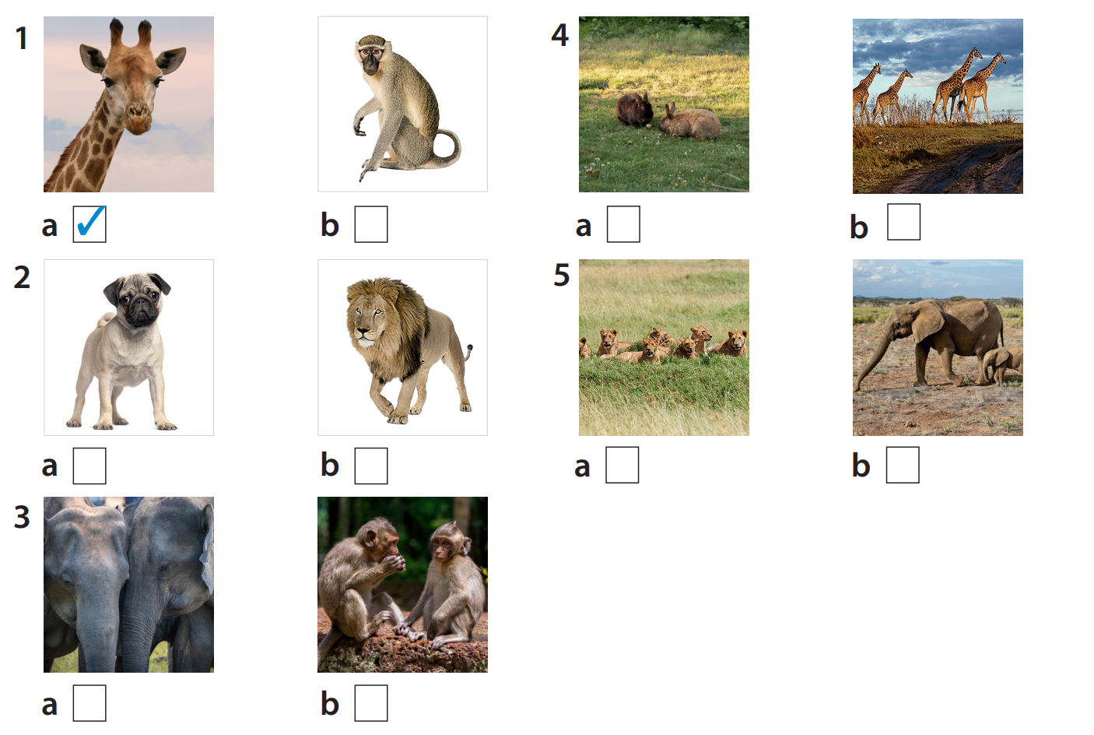

Listen and tick
✓
✓
✓
✓

Slide 14
3.PRACTICE

Slide 15
Let’s play

Slide 16

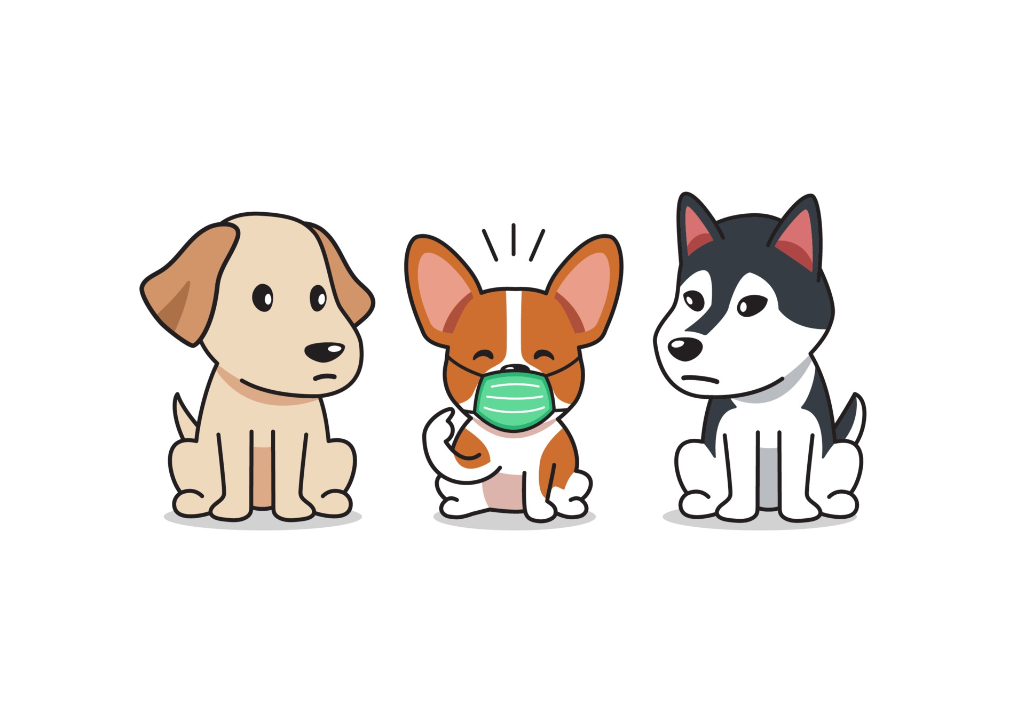

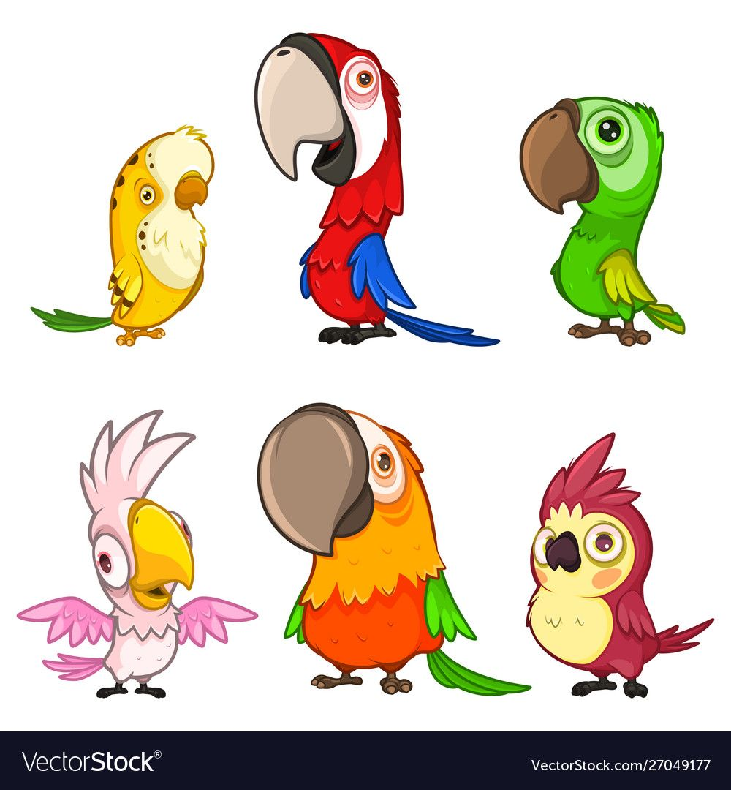

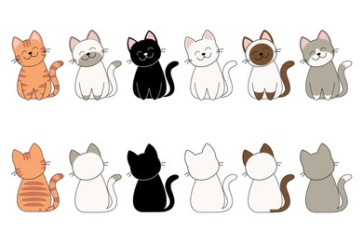
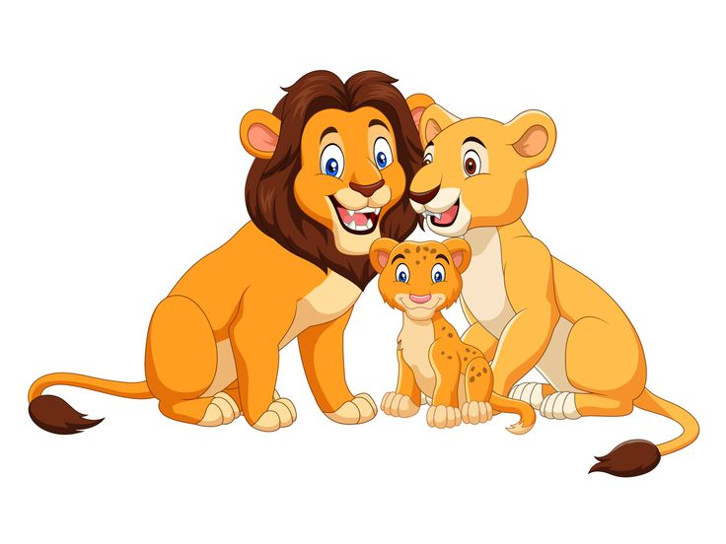
Golden ears game
1
2
3
4
cats
birds
elephants
5
6
7
8
dogs
ducks
monkeys
parrots
lions
Notes:
Nhấn vào tai để nghe âm thanh
Nhấn vào tai lần nữa để hiện kết quả
Nhấn vào tai lần cuối cùng để làm biến mất kết quả và tai đã chọn

Slide 17
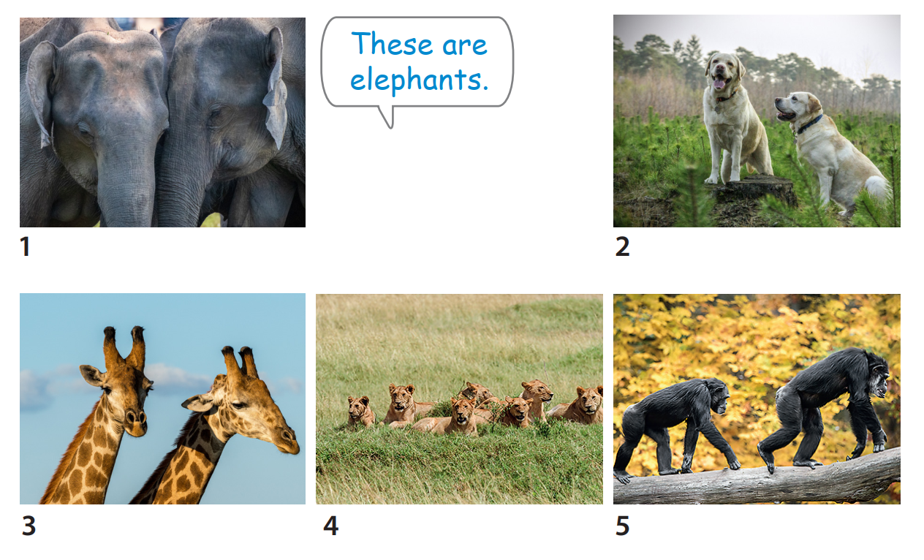
9 Look and say
These/ Those are……..

Slide 18



ASSESSMENT

Slide 19
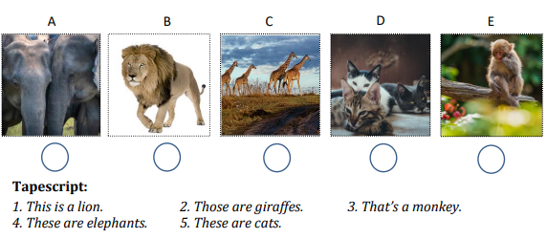
Listen and number
4
1
2
5
3
Notes:
THIẾT KẾ HOẠT ĐỘNG TƯƠNG TÁC CHO BT NÀY

Slide 20




Good bye.
See you again!

